Slide 1
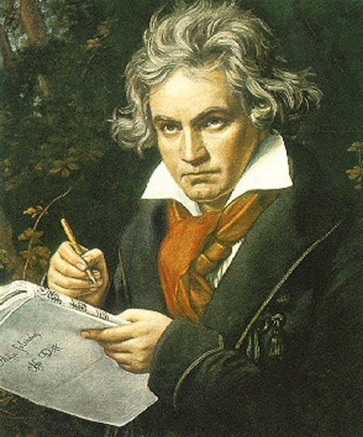
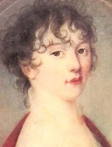
Die Liebesgeschichte von Beethoven und Juliette Gwitschardi

Slide 2

Wir werden heute über die Liebe sprechen.
Ihr sagt eure Meinung: “Was ist Liebe?”
Ihr erfährt eine sehr interessante Liebesgeschicte von Beethoven und Juliette Gwitschardi.
Am Ende der Stunde musst Ihr auf solche Frage Antwort geben: “Braucht der Mensch die Liebe? Welche Rolle spielt Liebe im Leben der Menschen?“

Slide 3

Was ist Liebe?
Krankheit
menschliches
Gefühl

Slide 4

Wir diskutieren über die Liebesgeschichte von Beethoven und Juliette Gritschwaldi

Slide 5
In Beethovens Leben war eine sehr unglückliche Liebesgeschichte. Das war eine Tragödie für den berühmten Komponisten. Er war in seiner Schülerin Gräfin Julietta Gwitschardi sehr verliebt. Aber die Eltern von Juljetta waren dagegen. Beethoven war arm, taub, passte der schöner Frau nicht.

Slide 6
Sucht das Problem
Beschreibt das Problem
Beschreibt die möglichen Varianten des Problemslösung
Besprecht das in kleinen Gruppen
Presentiert die Problemslösung

Slide 7

Die Liebesgeschichte von Beethoven und Juliette Gwitschardi

Slide 8
  Meiner Meinung nach, ist die interessanteste Geschichte (die Geschichte von …….Gruppe)
  Meiner Meinung nach, ist die romantischste Geschichte (die Geschichte von …….Gruppe)
  Meiner Meinung nach, ist die unwahrheitsgetreueste Geschichte (die Geschichte von …….Gruppe)
  Meiner Meinung nach, ist die schönste Geschichte (die Geschichte von …….Gruppe)
  Meiner Meinung nach, ist die wahrheitsgetreue Geschichte (die Geschichte von …….Gruppe)

Slide 9

Braucht der Mensch die Liebe?
Welche Rolle spielt Liebe
in unserem Leben?

Slide 10

Danke schön für die Arbeit

